Slide 1
Learning Tableau: Chapter 4
Low-Level, Aggregate Calculations

Slide 2
Topics
Creating and editing calculations
3 main types of calculations
Level of Detail calculations
Parameters
Practical examples
Ad hoc calculations

Slide 3
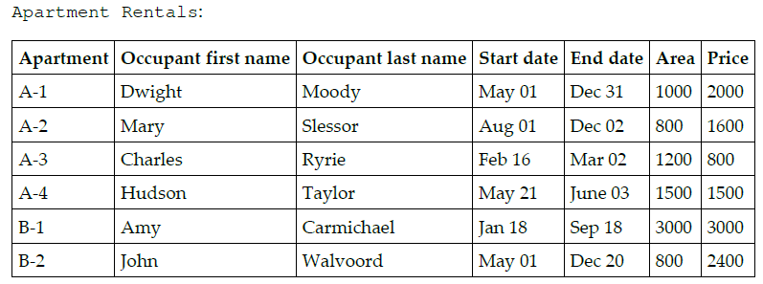
Dataset

Slide 4
1. สร้าง Calculated Field
หลังจากสร้างสมการ หรือ การคำนวณใหม่ขึ้นมา
ผลการคำนวณก็จะเป็น measure/dimension ใหม่ใน data pane
บางครั้งการคำนวณก็ได้มาจากแต่ละแถว
บางครั้งการคำนวณก็ต้องประมวลผลจากข้อมูลที่ได้จากหลาย ๆ แถว
การสร้าง Calculated Field มีหลายวิธี
Menu Analysis | Create Calculated Field
Dropdown menu next to Dimensions
Dropdown menu ที่ field ใน data pane
คลิ๊กขวาพื้นที่ว่างใน Data pane
Double click ที่ Rows / Columns / Makers

Slide 5
Creating/Editing calculations
Notes:
1. ชื่อของ calculated field
2. Code editor (ลาก filed ที่ใช้คำนวณมาใส่ได้)
3. Error indicator, Affected Sheet (ดูว่า มี Sheet ไหนที่จะถูกกระทบบ้าง) 5. Function Lists
6. แสดงรายละเอียดต่าง ๆ ที่ได้เลือกใน 1-5

Slide 6
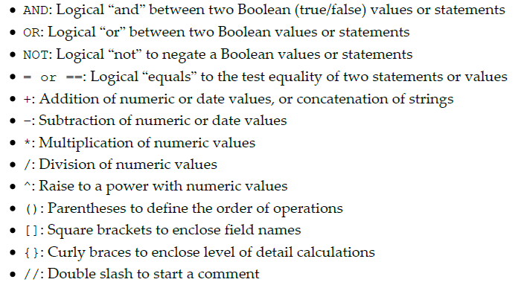
Operators, Keywords, Syntax

Slide 7
2. Three Calculation Types
การคำนวณที่ Row Level
เช่น คำนวณจำนวนวันระหว่างวันแรกกับวันสุดท้ายของทุก ๆ แถว
การคำนวณที่ Aggregate Level
เช่น คำนวณบนทุก ๆ กลุ่มข้อมูลที่ถูกแบ่งด้วย Dimension ใน View
การคำนวณตาราง (Aggregate level ในระดับตาราง)

Slide 8
Row Level Examples
ให้สร้าง calculated field 2 field โดยใช้สูตร
Building: SPLIT([Apartment], "-", 1)
Unit: SPLIT([Apartment], "-", 2)

Slide 9
Row Level Calculation
Row-level calculated field
จะเป็น Dimension หรือ จะเป็น Measure ก็ได้
ในที่นี้ building กับ unit เป็น Dimension ที่ slice data เป็นส่วน ๆ
มีเครื่องหมาย = อยู่ด้านหน้าชื่อ field
ดูว่าสูตรที่ใช้ดำเนินการในระดับ row (row level) โดย click ที่ “View Data” ข้าง ๆ dimension

Slide 10
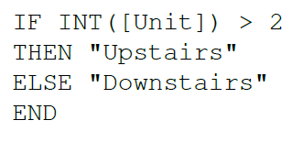
Nested Calculations
สร้าง calculated field ชื่อ Floors ใหม่จาก calculated field เดิม เช่น

Slide 11

Aggregate Level
สมมตว่า เราอยากวิเคราะห์ Price per square feet (ซึ่งไม่อยู่ใน file ที่เรามี)
ให้สร้าง calculated field ชื่อ Price per Square Foot ใช้สูตร
Tableau จะสร้าง field ที่เป็นถูกคำนวณใน Aggregate Level เป็น measure ทั้งหมด เพราะ การคำนวณจะขึ้นกับ Dimension ที่เราใช้ที่จะนิยามถึงระดับความละเอียด

Slide 12
Workshop
Price per Square Foot by Building and Floor

Slide 13
Workshop
Price per Square Foot by Building, Floor, Unit
ค่าเปลี่ยนเพราะว่า aggregations จะขึ้นอยู่กับ dimensions ที่เราใส่เพื่อดูรายละเอียดของ view

Slide 14

Row Level or Aggregate
Price per Square Foot (Row Level)
Price per Square Foot (Aggregate)

Slide 16
Row Lever or Aggregate
ส่วนใหญ่แล้ว
ใช้คำนวณในระดับแถว (Row Level) เมื่อเราต้องการใช้ผลลัพธ์เป็น Dimension หรือ อาจจะหาดำเนินการรวมจากค่าที่ได้จาก Row Level
ใช้การคำนวณแบบ Aggregation ก็ต่อเมื่อ เราต้องการรวมค่าในแต่ละแถวก่อน แล้วค่อยมี Operation ต่าง ๆ

Slide 17
3. Level of Detail calculations (LoD)
การคำนวณแบบเอา Row Level calculation มาผสมรวมกับ Aggregation
มี syntax ดังนี้
เช่น

Slide 18
Dimension : Field ที่เป็น Dimension ที่จะนิยามระดับความละเอียดของการคำนวณ
AGG : Function คำนวณ เช่น SUM / AVG / MIN / MAX
Measure : Field ที่เป็น Measure ที่เป็นข้อมูลสำหรับ AGG Fu

Slide 19
TYPE : FIXED / INCLUDE / EXCLUDE
FIXED : รวมข้อมูลเพื่อประมวลผลตาม Dimension ที่ถูก FIXED โดยไม่สนใจว่า View จะแสดง Dimension อะไรบ้าง
เช่น {FIXED [Floor] : AVG([Price])} ก็จะแสดงราคาเฉลี่ยของแต่ละ Floor
INCLUDE : นอกจากแยกข้อมูลตาม Dimension ใน View แล้ว ให้แยกข้อมูลเพื่อประมวลผลตาม Dimension ที่ถูก include ด้วย
เช่น {INCLUDE [Occupant Last Name] : AVG([Price])}
EXCLUDE : นอกจากแยกข้อมูลตาม Dimension ใน View แต่จะไม่แยกข้อมูลเพื่อประมวลผลตาม Dimension ที่ถูก exclude ด้วย
เช่น {EXCLUDE [Apartment] : AVG([Price])}

Slide 20
LoD example

Slide 21
LoD example

Slide 22
LoD example
สร้าง Calculated Field ชื่อ “Avg Area (excluded apt)” โดยใช้ สูตร

Slide 23
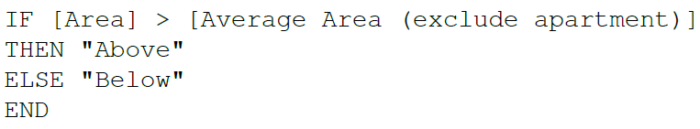
LoD example
สร้าง Calculated Field ชื่อ “Above or Below Avg” โดยใช้ สูตร

Slide 24
4. Parameters
คล้าย ๆ ตัวแปรที่เก็บค่า ๆ หนึ่ง เช่น ตัวเลข วันที่ String
เป็น Global, ทุก ๆ View และ ทุก ๆ การคำนวณจะเห็น Parameter
เปลี่ยนค่าใน dashboard หรือ view ได้ (slider, drop-down list, textbox)
ทำให้ user interact กับ view/dashboard ได้มากขึ้น
เปลี่ยนผลการคำนวณไปมา
เปลี่ยนขนาดของ bin
เปลี่ยนจำนวนที่มากที่สุด หรือ จำนวนที่น้อยที่สุด

Slide 25
การสร้าง Parameters
มีหลายวิธี
Dropdown menu next to Dimensions
Dropdown menu ที่ field ใน data pane
Parameter ที่เกิดจากการสร้างที่ field จะมีค่าขอบเขตตามข้อมูลของ Field ในขณะที่สร้าง
ซึ่งขอบเขตดังกล่าวจะไม่เปลี่ยนแปลงแม้ ข้อมูลใน field นั้น ๆ จะเปลี่ยนภายหลัง
คลิ๊กขวาพื้นที่ว่างใน Data pane

Slide 26
การสร้าง Parameters
Notes:
ชือ
ชนิดของข้อมูล
Initial value
Display Format
Allowable value
List → ต้อง update manual เพราะเป็น static list
Add from Parameter → copy ค่าจาก Parameter ที่ถูกสร้างขึ้นมาอยู่แล้ว
Add from Field
Paste from Clipboard

Slide 27
Parameter Control
พอสร้าง Parameter เสร็จ, มันจะอยู่ที่ Parameters pane ใต้ Measures pane
หากเราจะแสดง Control ของ parameter นั้นให้กด
Dropdown menu ของ parameter | Show Para Control

Slide 28
4. Examples of Calculations & Parameters

Slide 29
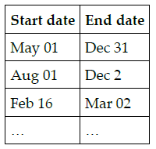
Fixing data
Dirty data
Format วันที่ผิด
Field มีทั้งตัวเลข และ ตัวอักษร
Field ต้องแยกเป็นสอง Field
มีแค่เดือนกับวัน Tableau จะไม่รู้ว่าเป็นวันที่ หากใช้ Drop-down ข้าง ๆ field เปลี่ยนให้ เป็นวันที่ Tableau จะใช้วันแทนปีไปเลย (สร้าง Field ใหม่ชื่อ “Start date (fixed)”

Slide 30
Workshop
ให้หาจำนวนวันที่ระหว่าง Start Date และ End Date ในแต่ละแถว
สร้าง Field ใหม่ชื่อ Length

Slide 31
Extend data
บ่อยครั้ง Data Source ไม่มี Dimension/Measure ที่เราต้องการ
เช่น อยากให้ชื่อนามสกุลอยู่ใน Field เดียวกัน โดยใช้ Code
เช่น Workshop ที่แล้ว ที่เราเพิ่มจำนวนวันเข้ามา

Slide 32
เพิ่ม UX, ช่วยวิเคราะห์, ช่วยให้มองง่ายขึ้น
สมมติว่า ผู้จัดการต้องการวิเคราะห์ว่า จะลดราคาห้องพักเดือนไหนดี และอยากมี dashboard ที่จะทำให้ผู้จัดการเลือกวันและดูว่ามีผู้เช่ากี่คนที่ได้ส่วนลด

Slide 33
Workshop
สร้าง Parameter ชื่อ “Promo Month Start” Data type เป็น Date, ค่าเริ่มต้นคือ 5/1/2016 แสดง parameter control บน view
สร้าง Calculated field ชื่อ “Promo Month End”
3. ใส่ file “Promo Month End” ใน Detail shelf set field ให้เป็น “Exact date” และ “Continuous” ทำให้ แสดงผลเป็นเส้นได้

Slide 34
Workshop
4. ใส่แถบ (Band) ใน view เพื่อแสดงเดือนที่ลดราคาค่าเช่า และ drop ลงที่ Table

Slide 35
Workshop
5. ใน resulting dialog box, ตั้งค่า Band From: Value ให้เป็น Promo Month Start และ Band To : Value ให้เป็น Promo Month End ตั้งค่า Label ให้เป็น None
6. สร้าง Calculation ขึ้นมาใหม่ชื่อ “Start in Promo Period?” ซึ่งจะเป็น Field ที่บอกเราว่าแต่ละ start date อยู่ในช่วง Promo หรือไม่ [ Start Date (fixed) ] >= [ Promo Month Start ] AND
[ Start Date (fixed) ] < [ Promo Month End ]
7. ใส่ filed ในข้อ 6 ใน Color shelf
8. ลองเปลี่ยน Promo Month Start ด้านขวามือดู

Slide 36
Data Blends
เราเรียนเรื่องการ Blend 2 Data source แล้วในบทที่ 2
ซึ่งการ Blend Data source เราต้องมี Dimension จาก 2 Data set ที่ Link เข้าด้วยกันได้
โดยอัตโนมัติ หรือ เราทำเอง Data | Edit Relationships
แต่บางครั้ง เราไม่มี Dimension ที่จะ Link สอง data set ไว้ด้วยกัน หรือ บางครั้งแม้จะมี แต่ค่าก็ไม่ match

Slide 37
Workshop Goal

Slide 38
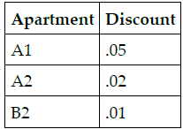
Workshop
จาก Data ที่แล้ว เราอยากให้ส่วนลดแต่ละ Apartment ไม่เหมือนกัน โดย Blend ข้อมูล 2 ตาราง

Slide 39
Workshop
หากเรา Blend 2 data source เข้าด้วยกัน แบบให้ Tableau ทำให้
Apartment Rental เป็น Primary Data Source
Discount เป็น Secondary Data Source

Slide 40
Workshop
สร้าง calculated field ชื่อ “Apartment (Blend)” โดยใช้ Code:
บอก Tableau ให้ blend โดย
Data | Edit Relationships และ match “Apartment (Blend)” จาก primary data source กับ “Apartment” จาก secondary

Slide 41
Workshop

Slide 42
Workshop
3. สร้าง calculated field ใหม่
Cannot mix aggregate and non-aggregate arguments with this function. แก้ Error นี้ในตัวอย่างนี้โดยทำให้ Price เป็น aggregate ด้วย (สาเหตุที่ discount ต้องเป็น aggregate เพราะมันมาจาก secondary data source)

Slide 43
Workshop

Slide 44
Workshop
4. Edit field “Actual price ใหม่

Slide 45
6. Ad hoc calculations
บางครั้ง เราอาจจะ highlight อะไรเร็ว ๆ โดยที่ไม่ต้องสร้าง Field ขึ้นใหม่
ให้ลอง double-click ที่พื้นที่ว่างตรง Columns, Rows, Measure Values หรือ Marks

Slide 46
Ad hoc calculations

Slide 47

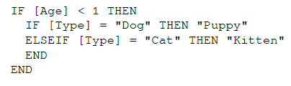
Performance considerations
หากฐานข้อมูลใหญ่ขึ้น การคำนวณที่ไม่มีประสิทธิภาพจะให้ผลช้ามาก
ข้อแนะนำ
คำนวณ Boolean และ ตัวเลขจะเร็วกว่าคำนวณ String เช่น ควรจะเขียน [value] == 1 ที่ Return True/False แทนที่จะเป็น IF [value] == 1 THEN "Yes" ELSE "No" END ซึ่งจะ Return เป็น String
การตั้งเงื่อนไขควรตั้งเงื่อนไขทำให้ต้องเปรียบเทียบน้อย ๆ

Slide 48
Performance considerations
การคำนวณแบบ Row Level ต้องคำนวณทุก ๆ แถวของข้อมูล ดังนั้น ความจะมีการคำนวณแบบ Row Level ที่ซับซ้อนน้อย ๆ
ตอนเรากำลัง Extract ข้อมูล, Tableau จะทำการคำนวณระดับ Row เพื่อสกัดข้อมูลมาเก็บไว้ใน Extract, Function ของผู้ใช้รวมถึง Parameter ต่าง ๆ จะไม่ได้ถูกใช้ใน extract
เวลาเราคำนวณระดับ Row Level, การคำนวณที่ถูกสร้างขึ้นขณะนั้นท่านั้นที่ถูกใช้งาน หากเราต้องการแก้ไข Calculated Field หรือ สร้าง Field ใหม่หลังจากที่ extract ถูกสร้างแล้ว เราควรกดเลือก
Extract | Optimize ก่อน

